Slide 1
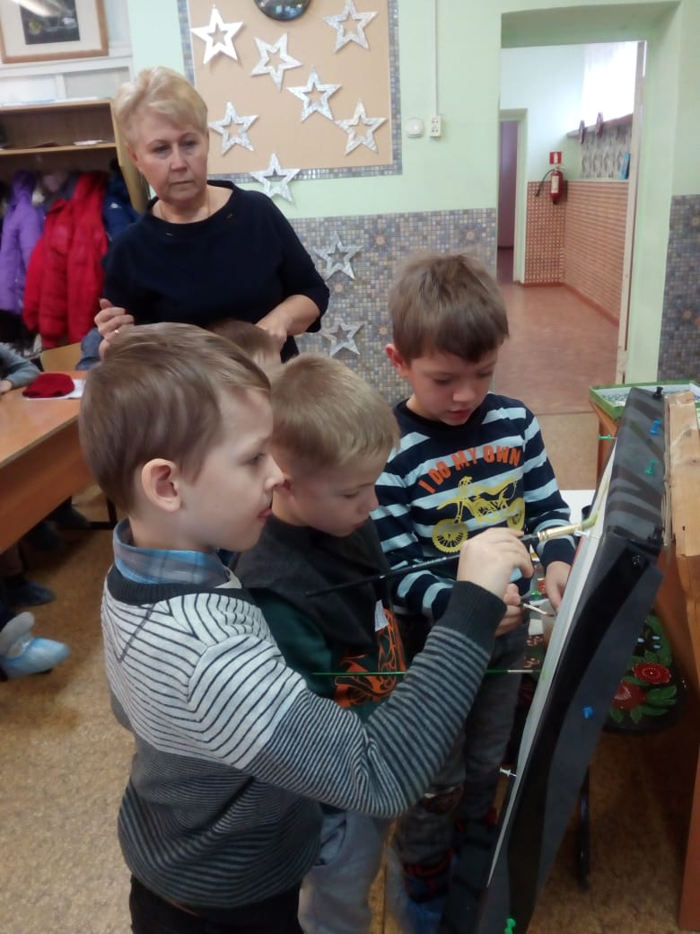
«СОВРЕМЕННЫЕ ОБРАЗОВАТЕЛЬНЫЕ ТЕХНОЛОГИИ, ЭФФЕКТИВНЫЕ ФОРМЫ И МЕТОДЫ ОБУЧЕНИЯ В ТВОРЧЕСКОМ ОБЪЕДИНЕНИИ «РАДУГА».
МБУДО ЦЕНТР ДЕТСКОГО ТВОРЧЕСТВА.
«Нужно, чтобы дети учились самостоятельно, а педагог руководил этим процессом и давал для него материал».
К.Д. Ушинский

Slide 2
Главная задача современного дополнительного образования детей - создать ребенку условия для саморазвития, самореализации, самоорганизации, творчества, помочь в жизненном и профессиональном самоопределении.
Для решения этой задачи инновационная деятельность в системе образования становится актуальной, но, как и любая деятельность в педагогике, она не возможна без непосредственного участника – педагога.
Педагог дополнительного образования должен быть в постоянном развитии: пополнять знания и повышать свою профессиональную компетентность.

Slide 3
Основные педагогические технологии
технологии личностно – ориентированные. Через изучение индивидуальных и личностных особенностей обучающихся выстраивается
весь образовательный процесс;
- игровые технологии способствуют сотворчеству и содружеству взрослых и детей (концептуальные положения Л.С. Выготского, Н.М. Таланчука).
- технология развивающего обучения;
- технология индивидуальной педагогической поддержки в воспитании (О.С. Газман). Педагогическая поддержка это сопроводительное внимание педагога к процессу развития детей, поддержка положительного состояния ребёнка (уверенности, воодушевления, радости познания, творческого вдохновения) и постепенное его закрепление.
- технологии проблемного обучения. В организации образовательного процесса создается противоречивая, проблемная ситуация, которая стимулирует обучающихся на активную самостоятельную, познавательную деятельность по ее разрешению.
Данные технологии способствуют развитию творческого мышления у обучающихся.

Slide 4
Эффективные формы обучения
Беседы;
Использование репродукций, картин художников, иллюстрации, открытки, таблицы;
Дидактические игры;
Экспериментирование с различными художественными материалами, использование стихов, загадок.
Использование физкультминуток и пальчиковой гимнастики.
Занятия на основе метода интеграции.
Нетрадицинные техники рисования на разных годах обучения.
Организация проектной деятельности обучающихся
Использование медиа - ресурсов как источника информации.
Участие в межрегиональных, областных, всероссийских, международных конкурсах

Slide 5
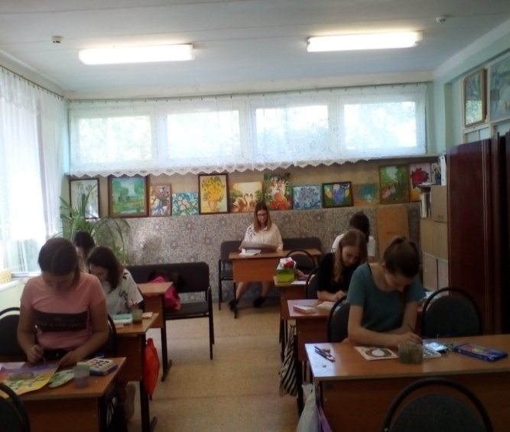
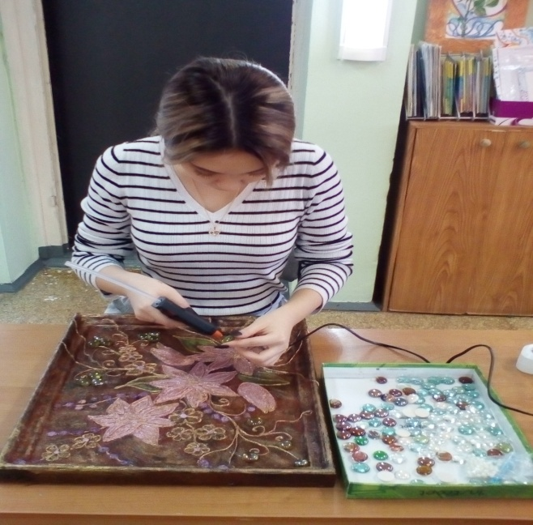
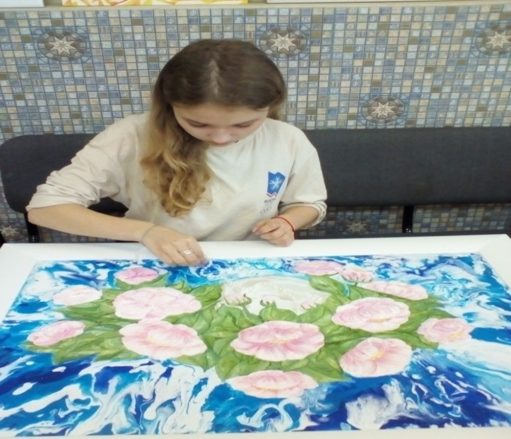
Активные методы обучения
Это методы, включающие обучающихся в процесс «добывания знаний» и развитие мышления.
Они позволяют:
стимулировать мыслительную деятельность обучающихся;
Раскрыть свои способности;
Приобрести уверенность в себе;
Совершенствовать свои коммуникативные навыки;
Формировать у обучающихся творческое мышление.
Активные методы смещают акцент на развитие , не просто воспроизводя усвоенные знания, но и используя их в практической деятельности.

Slide 6
Актуальность
Рисование является одним из важнейших средств познания мира и развития знаний эстетического восприятия, так как оно связано с самостоятельной, . практической и творческой деятельностью обучающихся. Занятия изо -деятельностью способствуют развитию творческих способностей, воображения, наблюдательности, художественного мышления и памяти детей. Использование нетрадиционных техник и способов изображения позволяют разнообразить способности обучающихся в рисовании, пробуждают интерес к исследованию изобразительных возможностей материалов, и, как следствие, повышают интерес к изобразительной деятельности в целом.

Slide 7
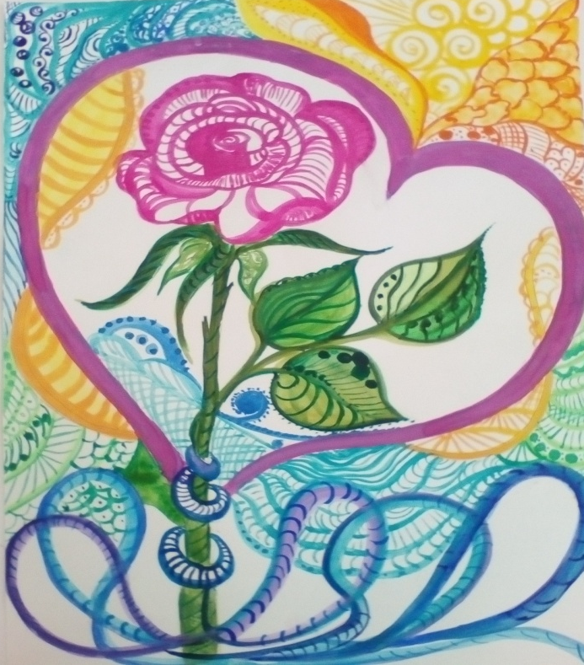
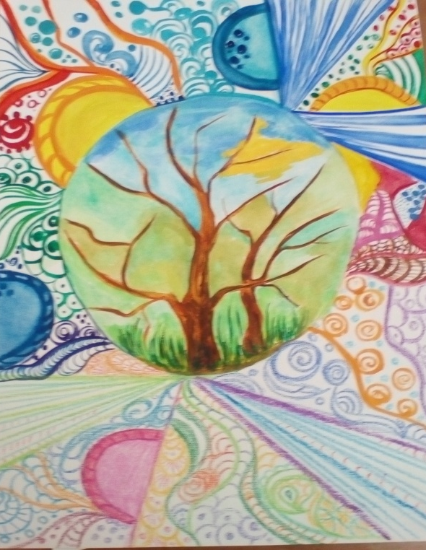
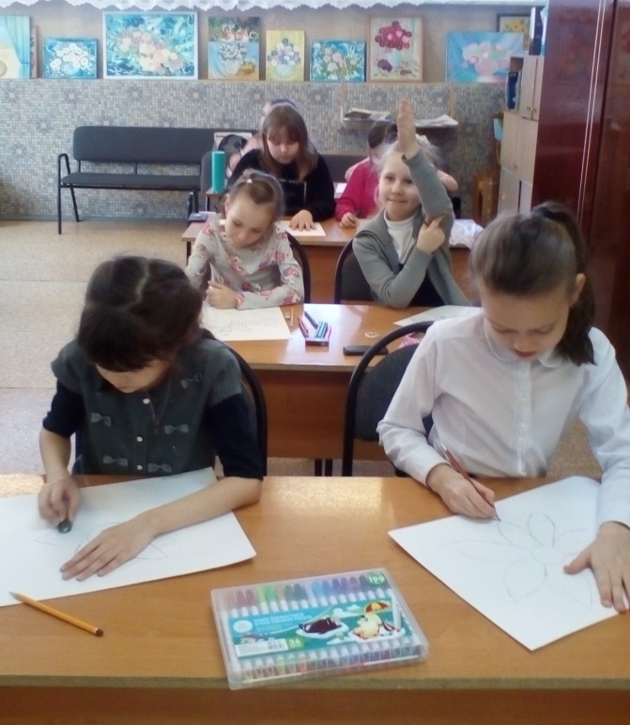
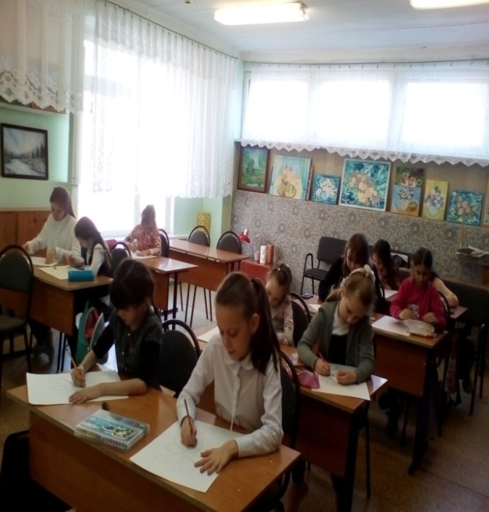
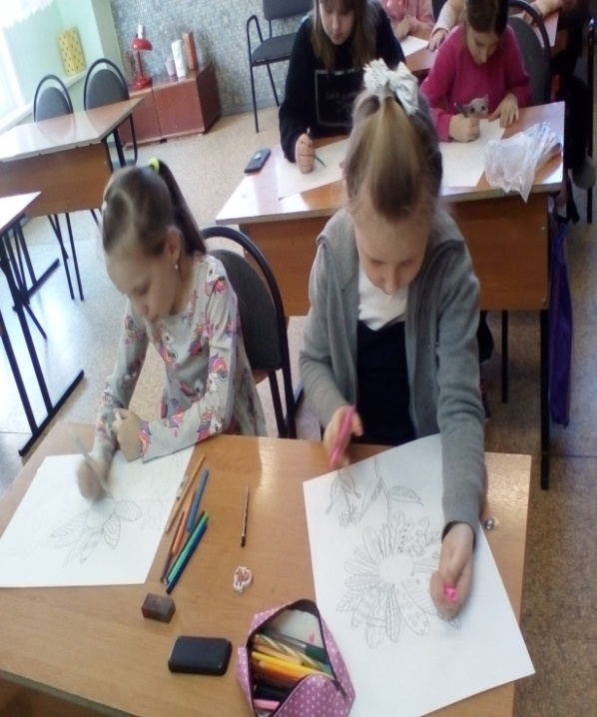
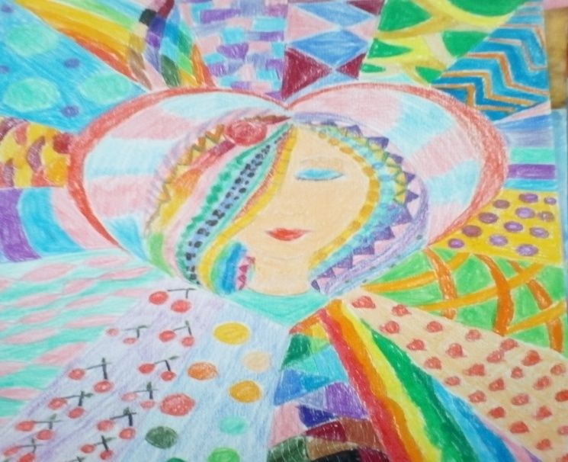
Грифонаж

Slide 8
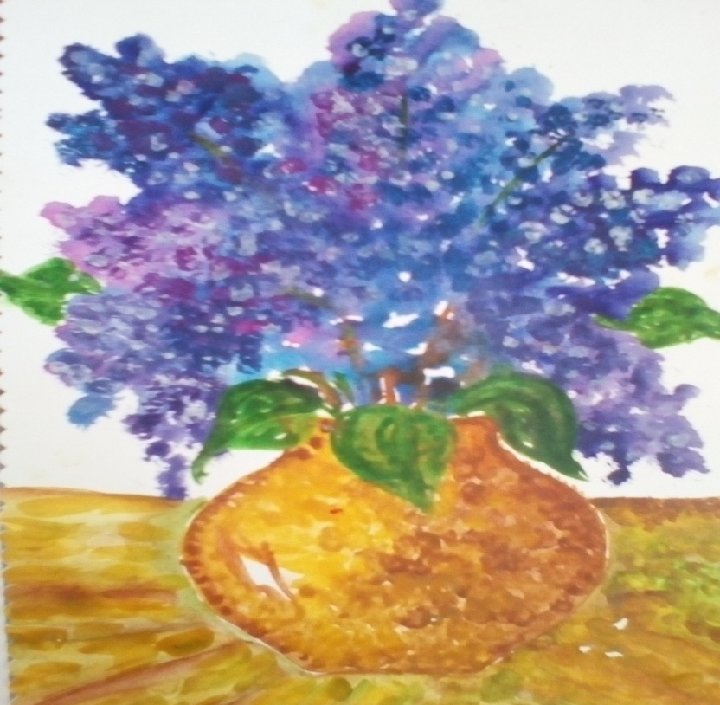
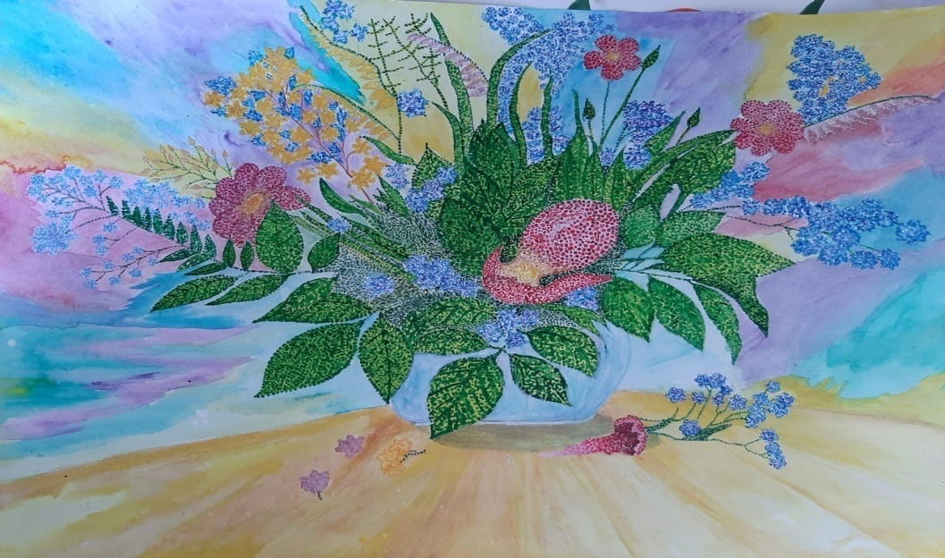
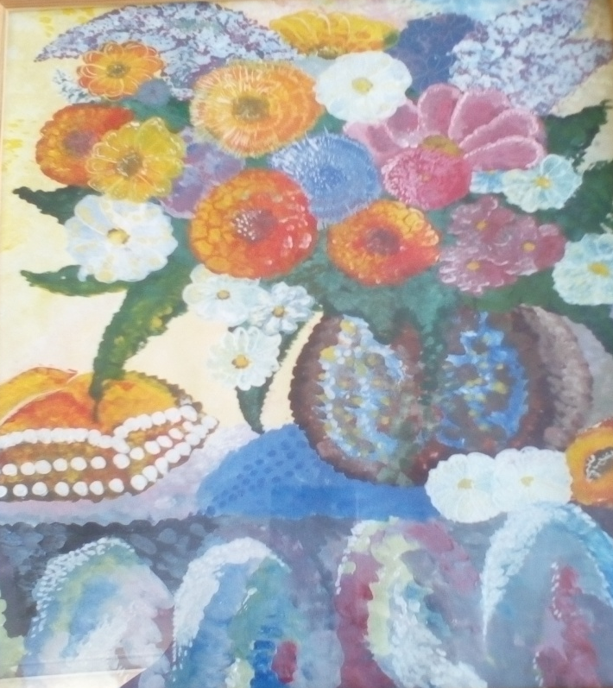
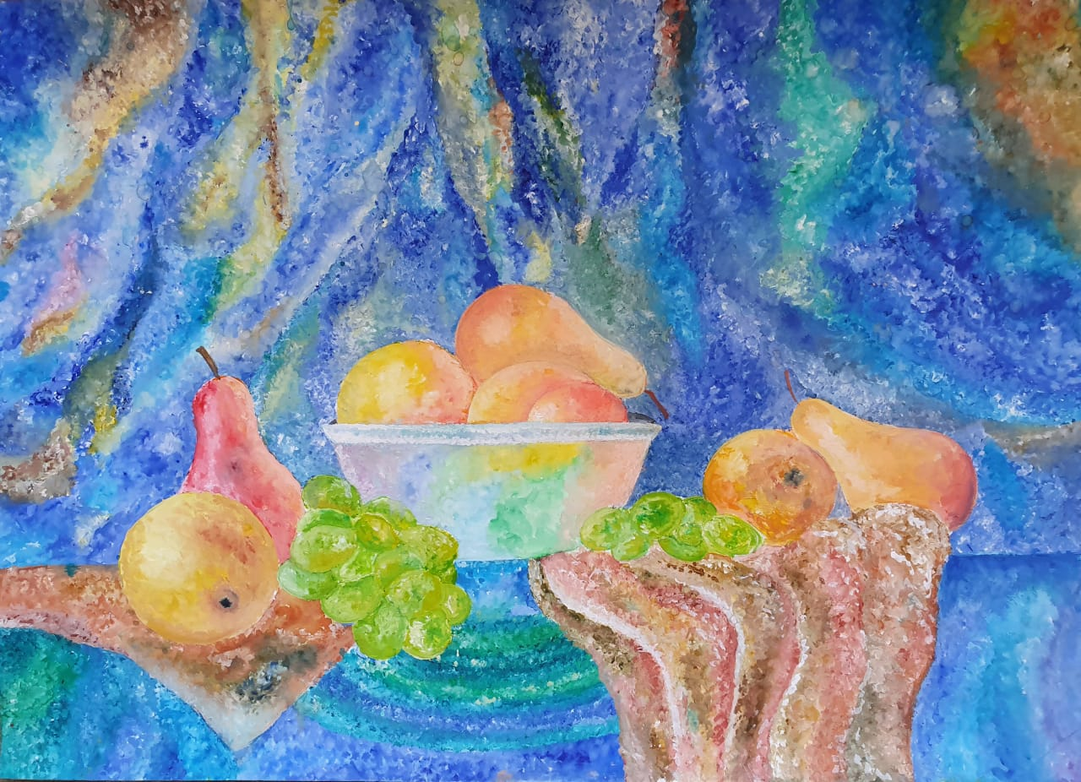
Рисование точками или пуантилизм

Slide 9
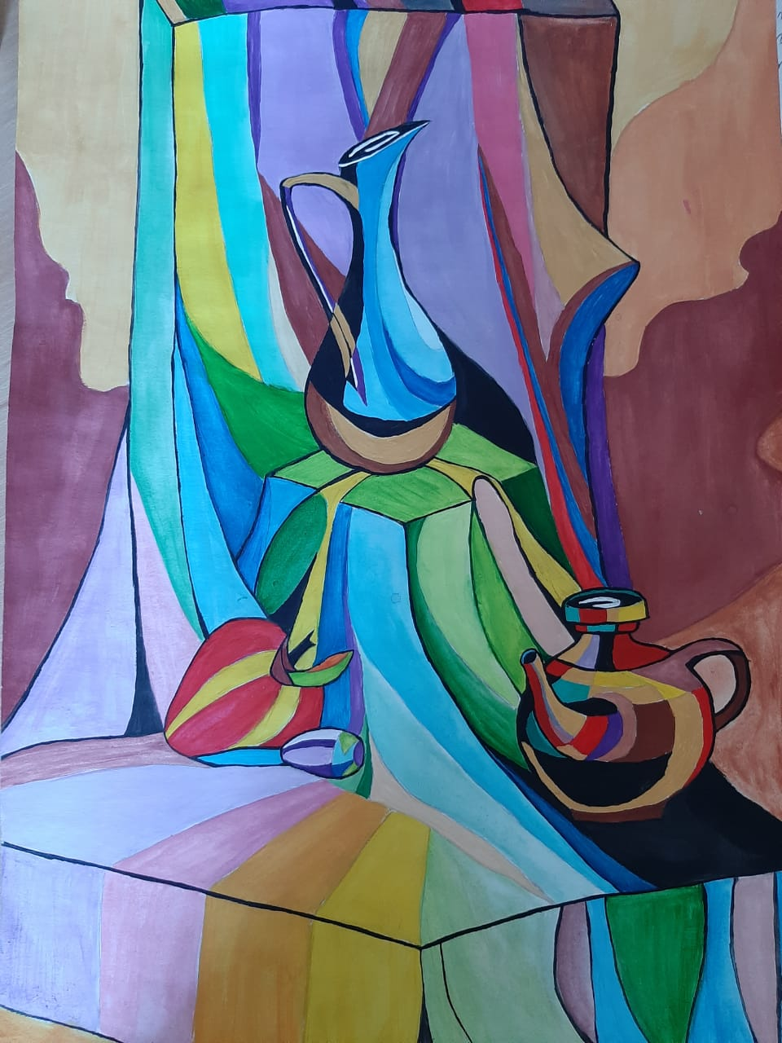
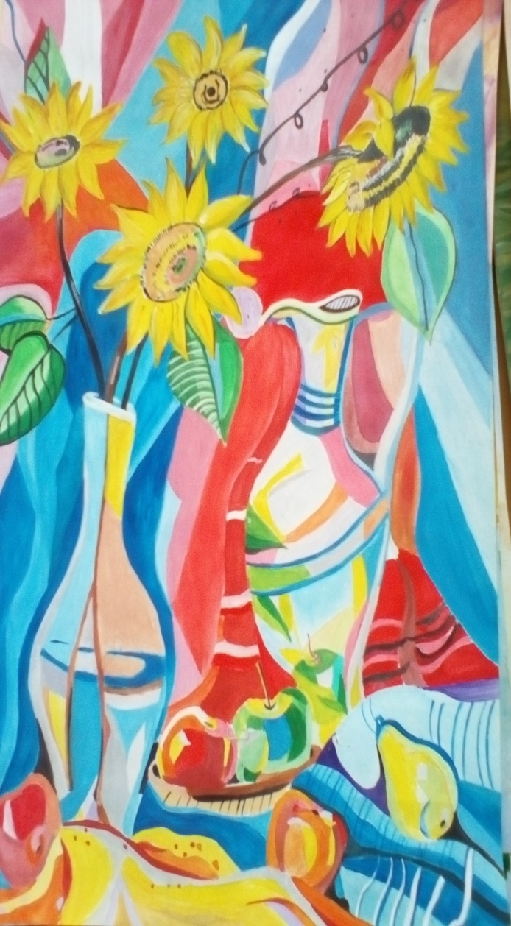
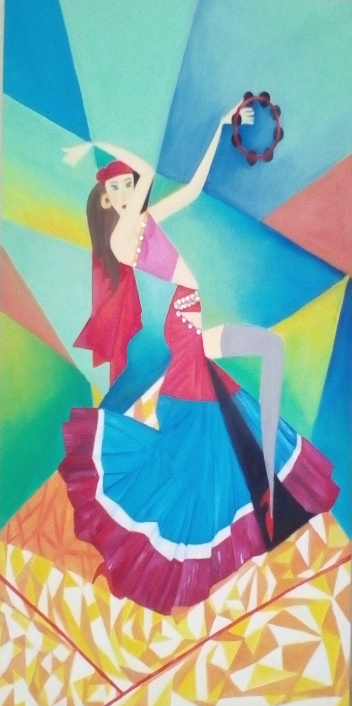
кубизм

Slide 10
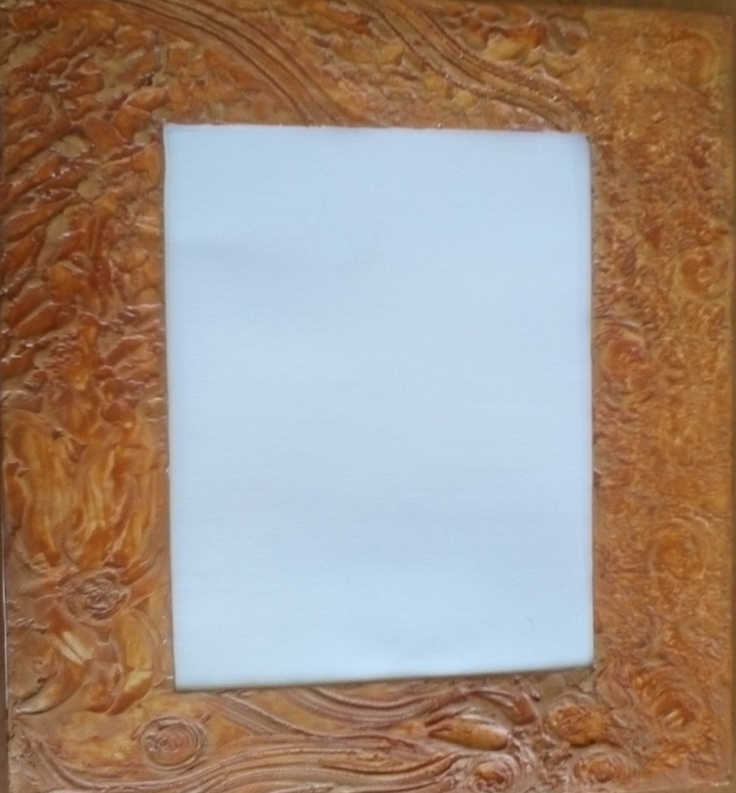
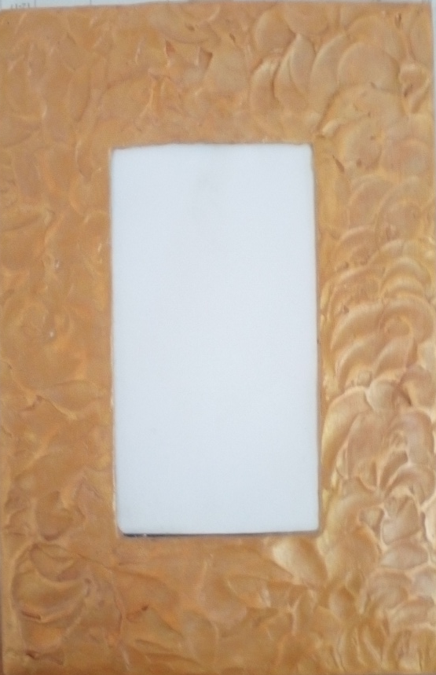
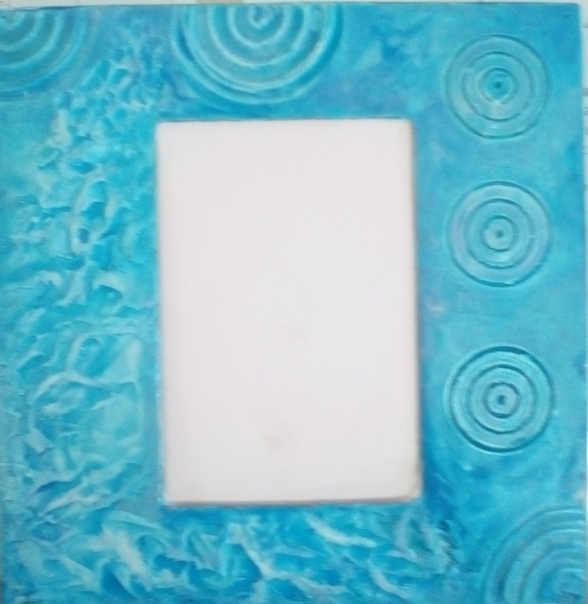
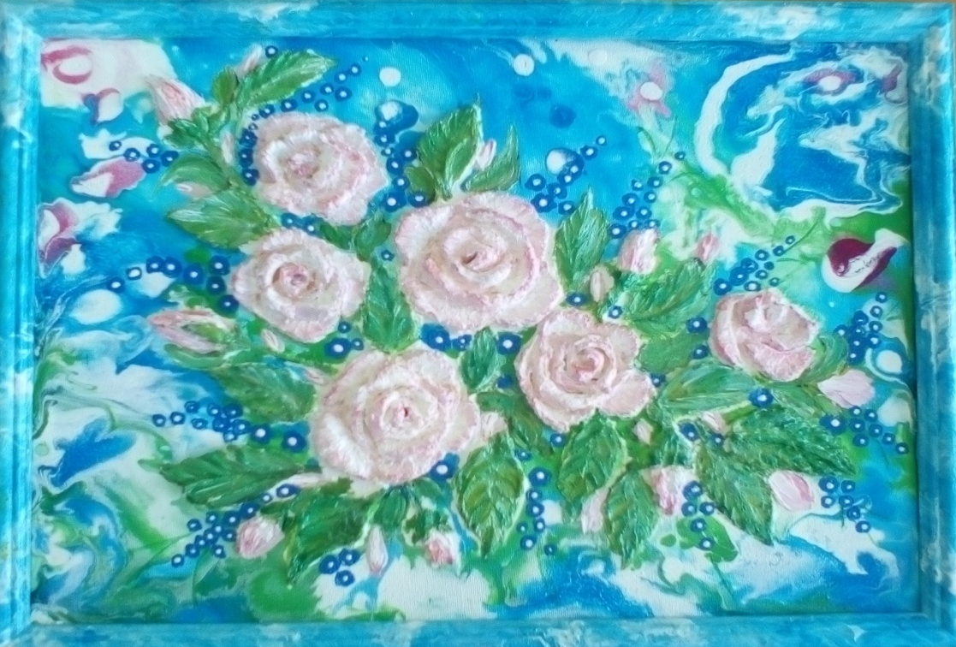
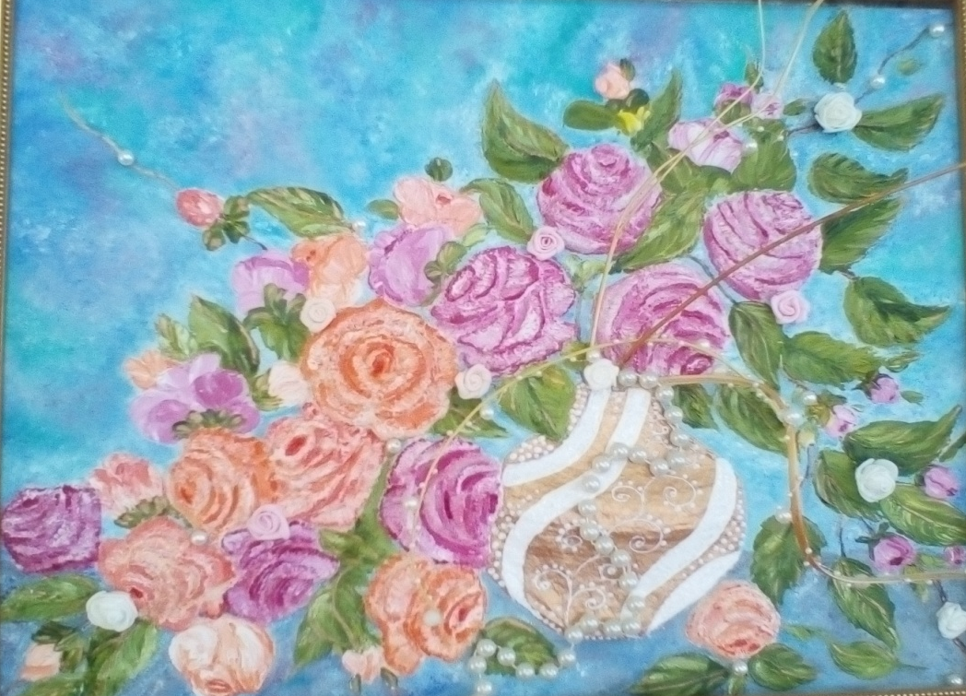
Барельеф

Slide 11
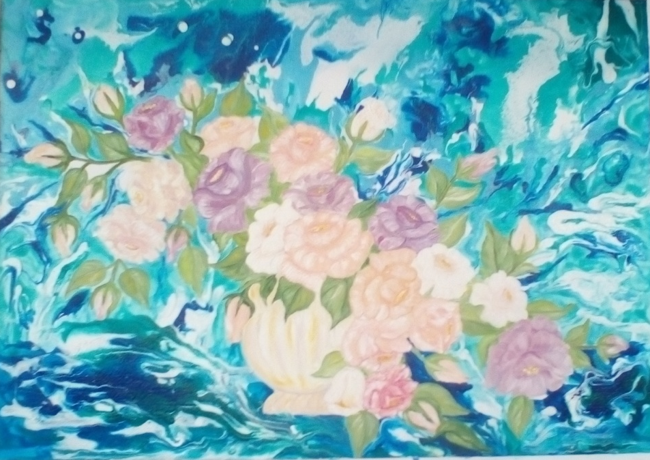
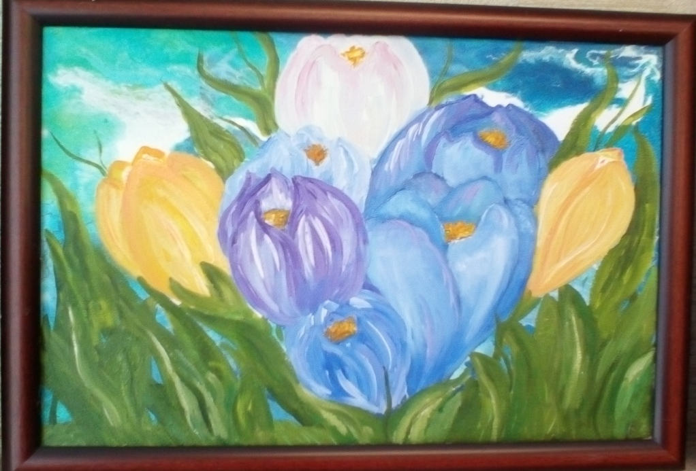
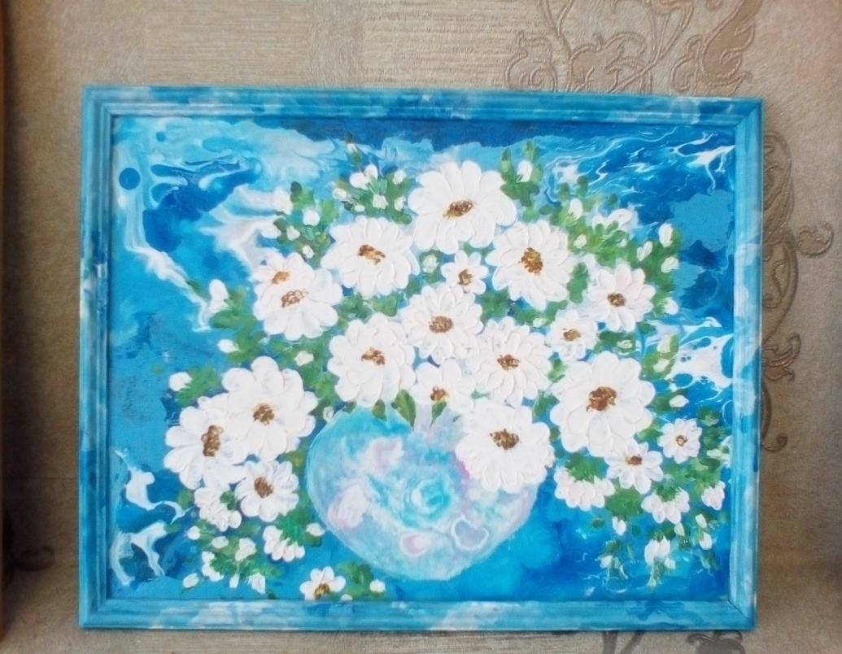
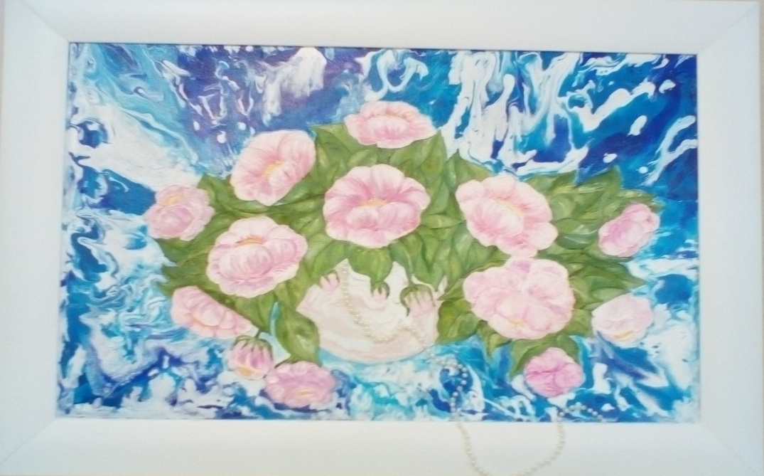
Акриловая абстрактная живопись

Slide 12
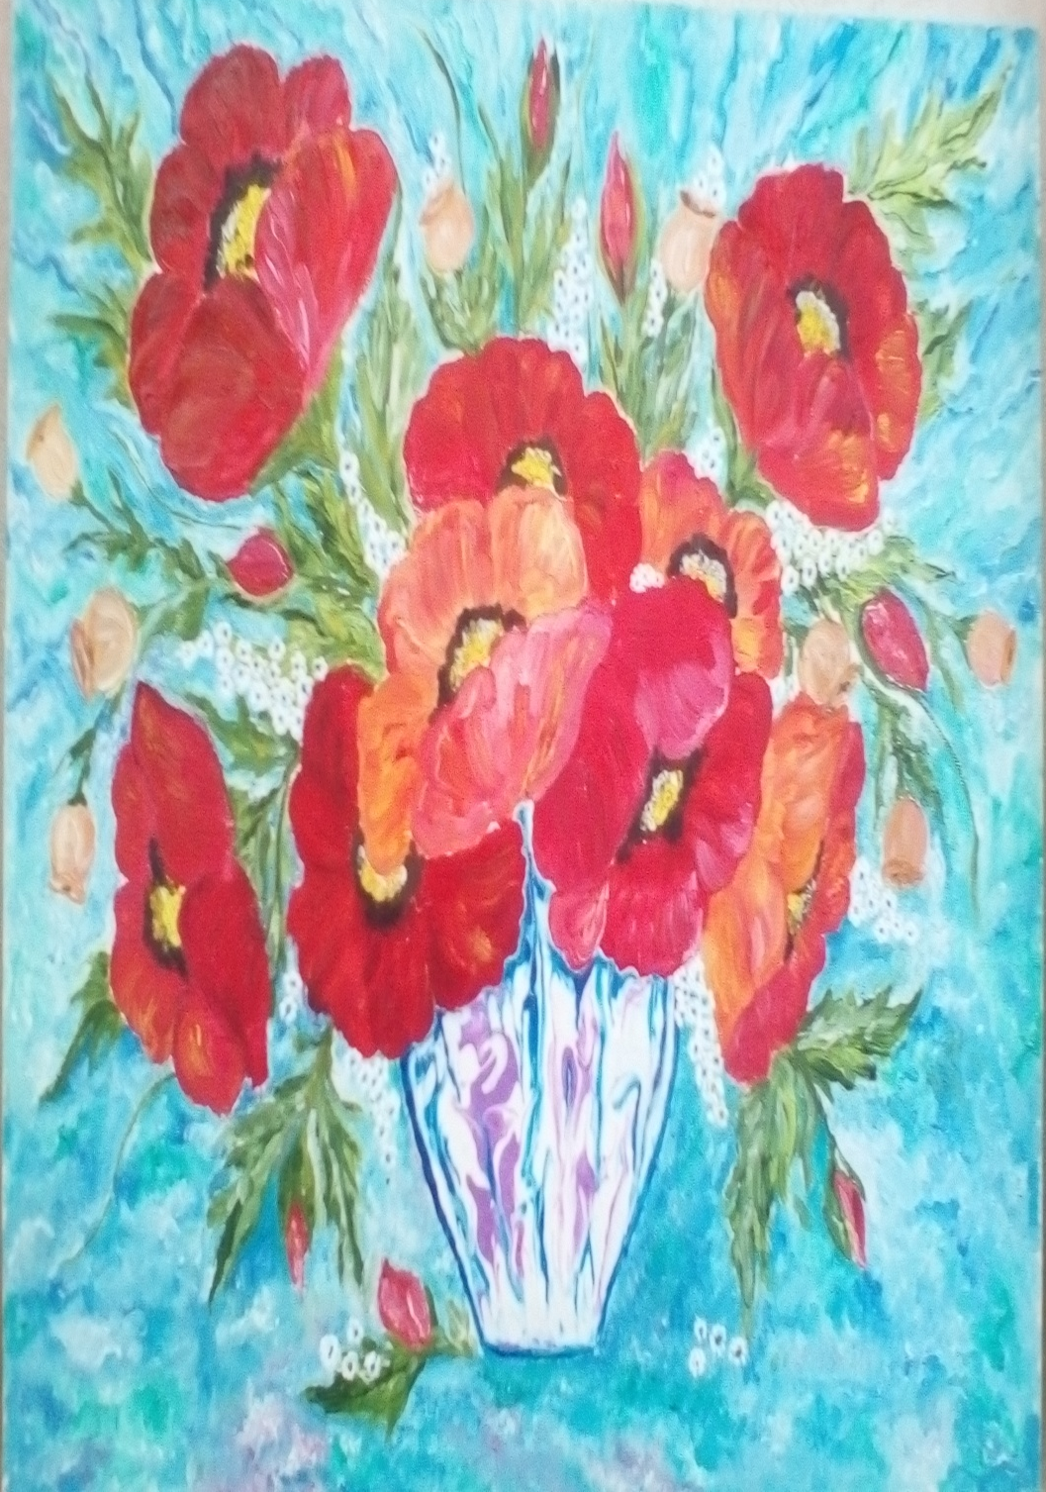
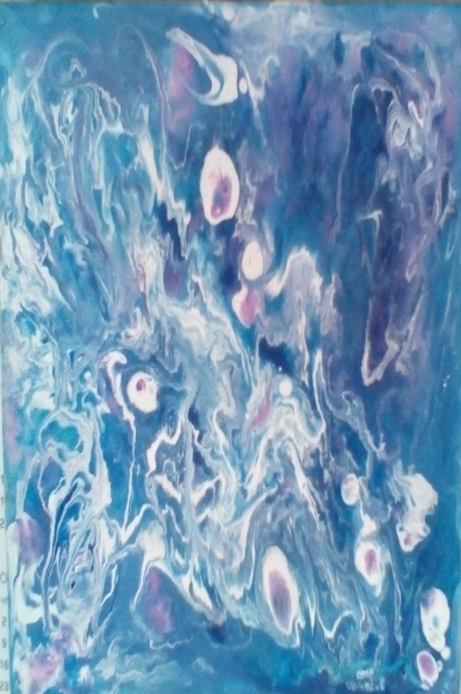

Slide 13
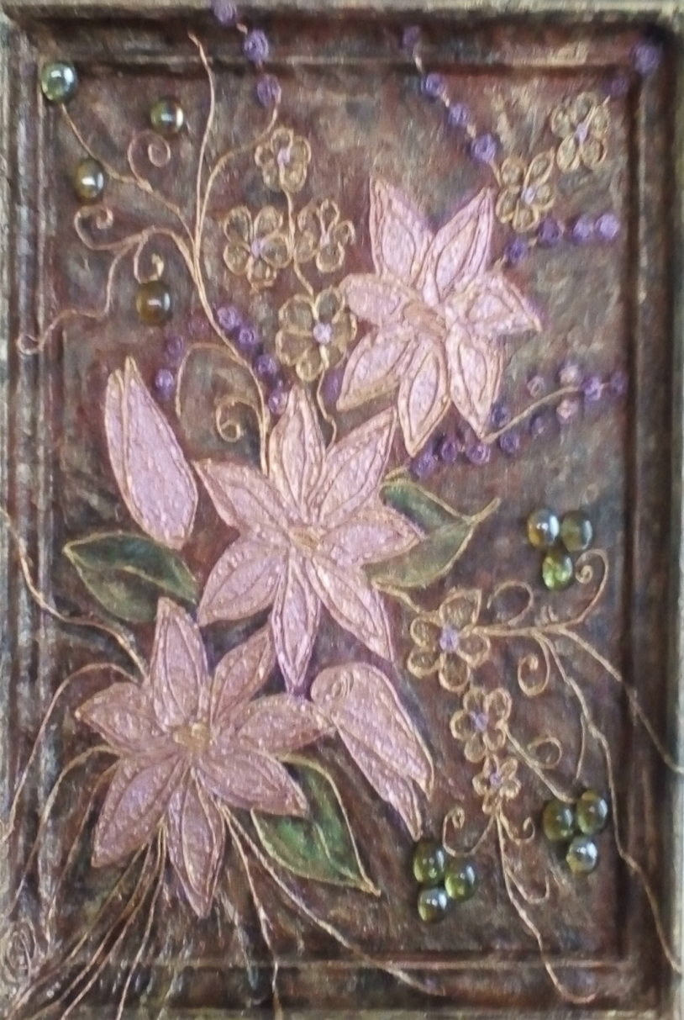
Пейп - арт

Slide 14
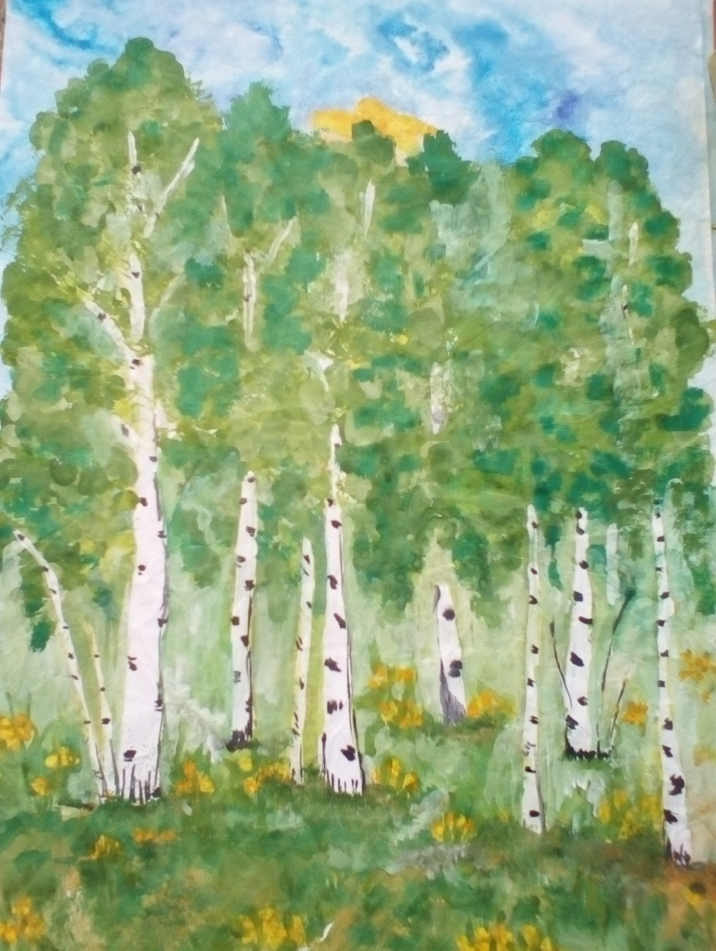
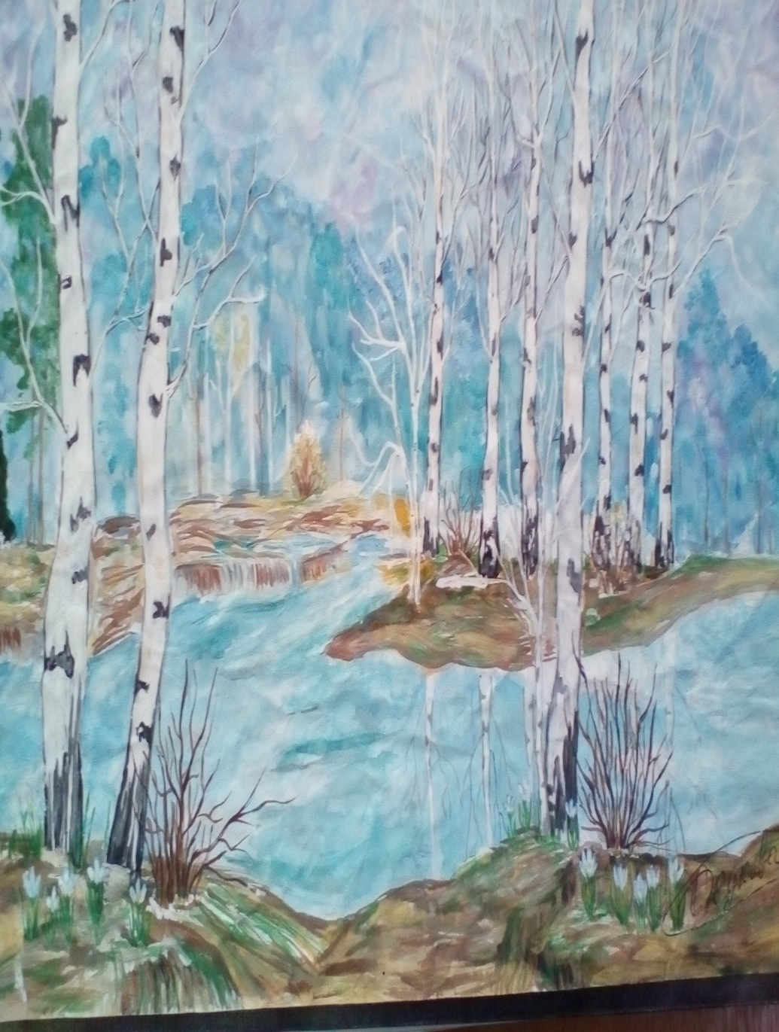
Старая фреска

Slide 15
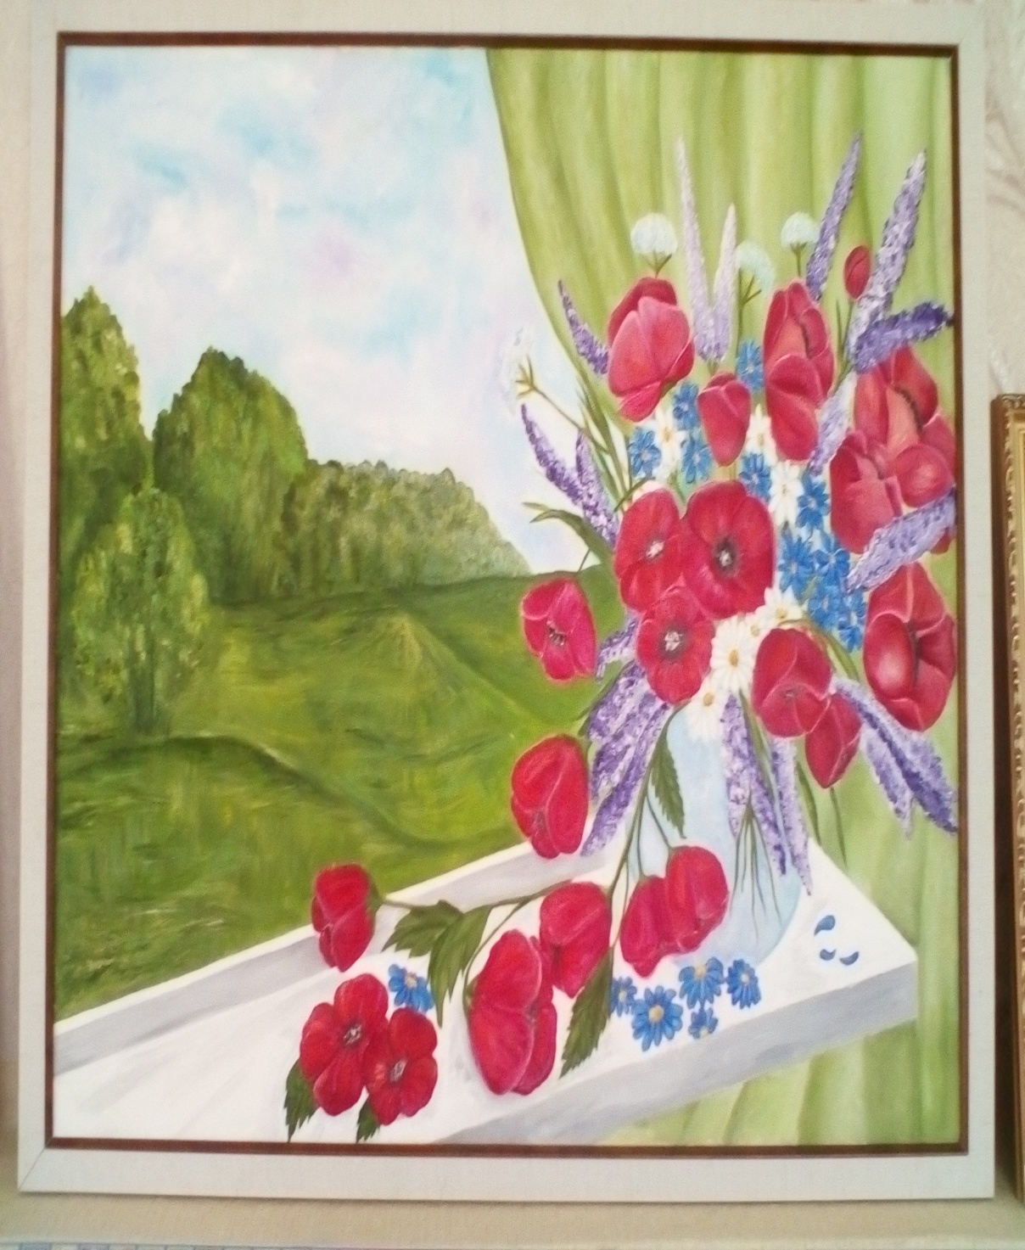
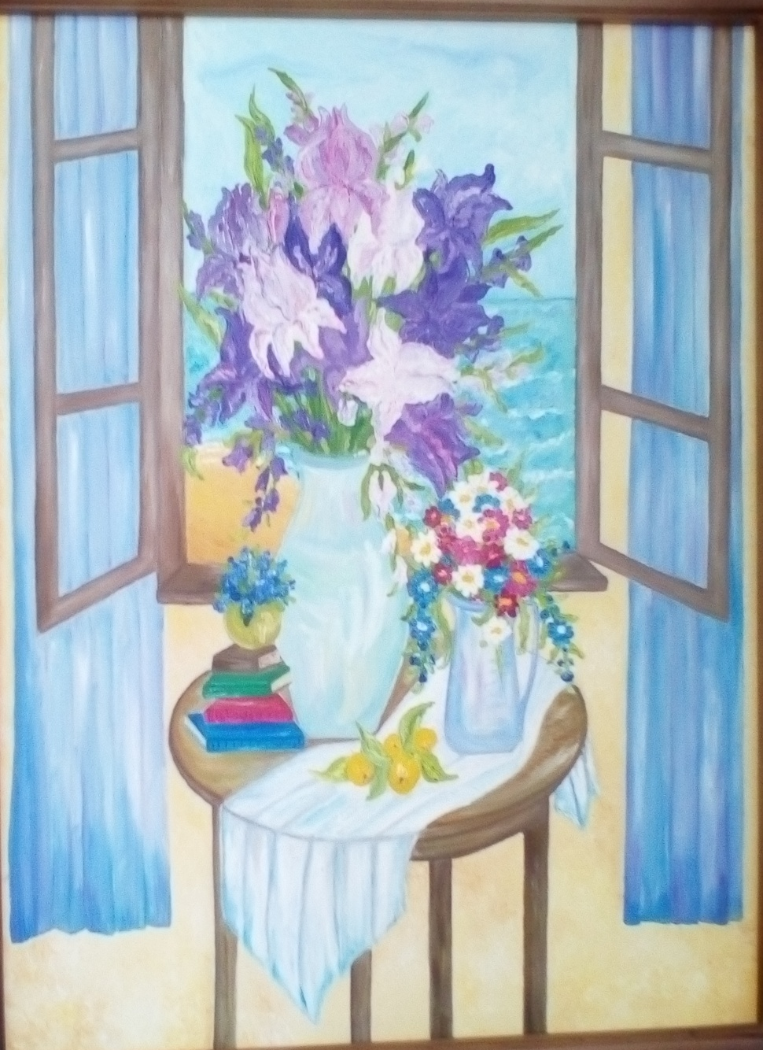
Натюрморт в живописи пейзажа

Slide 16


Успехов в творчестве
Используйте разные формы художественной деятельности: коллективное творчество, самостоятельную и игровую деятельность детей по освоению нетрадиционных техник изображения, учитывая возрастные и индивидуальные способности детей, повышайте свой профессиональный уровень и мастерство через ознакомление и овладение новыми нетрадиционными способами и приёмами изображения.
Спасибо за внимание!

